Slide 1
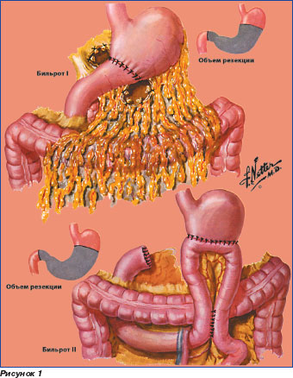
Болезнь оперированного желудка

Slide 2
Болезнь оперированного желудка
– функциональные и органические нарушения в гастродуоденальной зоне, гепатобилиарной системе и кишечнике, сопровождающиеся изменением общего состояния и обмена веществ у больных, перенесших резекцию желудка, ваготомию, анастомозы или другие операции на органах гастродуоденальной зоны, и проявляющиеся анстеновегетативным, диспепсическим и нередко болевым синдромом.

Slide 3
Классификация болезней оперированного желудка
Органические
1.пептическая болезнь оперированного желудка:
-пептическая язва анастомоза тощей кишки,
-рецидивная язва
-незажившая язва
2. рак культи желудка
3. рубцовое сужение гастроентероанастомоза
4. желудочно-кишечные, желудочно-билиарные, еюно-ободочные свищи
5. синдром приводящей петли
6. осложнения вследствие нарушения методики операции
7. каскадная деформация желудка

Slide 4
Функциональные
1.демпинг-синдром
2.гипо-гипергликемический синдром 3.энтерогенный синдром
4.функциональный синдром приводящей петли 5.постгастрорезекционная анемия 6.постгастрорезекционная астения 7.гастростаз 8. диарея
9. дисфагия
10. щелочной рефлюкс-гастрит

Slide 5
Демпинг-синдром.
заболевание, которое является частым осложнением хирургических вмешательств на желудке, таких как резекция желудка по Бильрот I или ваготомия с антрумэктомией. Наблюдается у 10-30 % больных.

Slide 6
Пусковой механизм демпинг-синдрома :
быстрый переход недостаточно переваренной, концентрированной, преимущественно углеводной пищи из желудка в кишечник.

Slide 7
Патогенез дельпинг-синдрома:
Неадекватное химическое, физическое и осмотическое раздражение слизистой тонкой кишки химусом приводит к резкому увеличению кровотока в кишке.
Последнее сопровождается значительным перераспределением крови: уменьшается кровоснабжение мозга, нижних конечностей, увеличивается кровоток в печени.
Возникает гиповолемия, что обусловливает возбуждение симпато-адреналовой системы и поступление в кровь катехоламинов. В ряде случаев возможно возбуждение парасимпатической нервной системы, что сопровождается поступлением в кровоток ацетилхолина,серотонина, кининов в кровоток.

Slide 8
Патогенез дельпинг-синдрома:
В изменениях моторики тонкой кишки при демпинг-синдроме важную роль играют гормоны тонкой кишки.
На высоте демпинг-реакции происходит дегрануляция эндокринных клеток АПУД-системы и освобождение гормонов мотилина,нейротензина и энтероглюкагона.

Slide 9
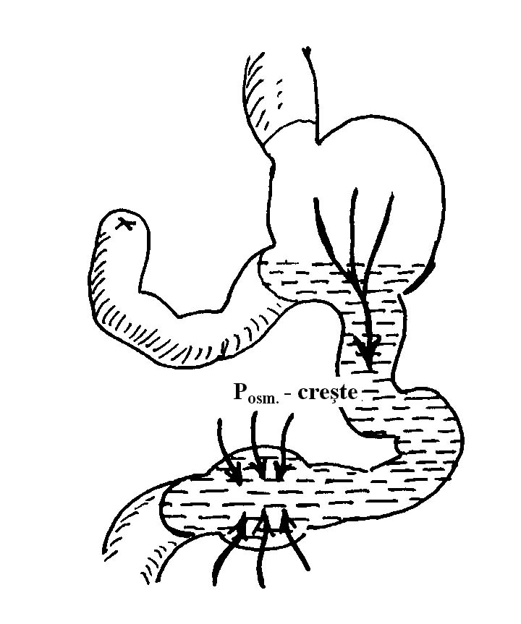
Осмотическая теория в развитии дельпинг-синдрома:
Согласно этой теории основной причиной возникновения демпинг-синдрома является снижение объёма циркулирующей плазмы вследствие перехода из кровеносного русла и межклеточного пространства в просвет тонкой кишки большого количества жидкости.

Slide 10
Для клинической картины демпинг-синдрома характерно
возникновение приступов общей слабости во время приема еды или в течение первых 15-20 минут после нее. Приступ начинается с ощущения полноты в эпигастрии и сопровождается ощущением жара, который разливается по верхней половине туловища. Резко увеличивается потоотделение, возникает утомление, сонливость, головокружение, шум в ушах, дрожание конечностей, ухудшение зрения..

Slide 11
Иногда наблюдаются потери сознания, чаще в первые месяцы после операции. Приступы сопровождаются тахикардией, иногда одышкой, головной болью, парестезиями верхних и нижних конечностей, полиурией или вазомоторным ринитом. В конце приступа или через некоторое время после него больные часто отмечают урчание в животе и понос.

Slide 12
Классификация
Легкая степень – приступы 1-2 раза в месяц после нарушения диеты. Длятся 20-30 минут, купируются самостоятельно. Иногда понос.
Средняя тяжесть - приступы 3-4 раза в неделю длительностью от 1 до 1,5 ч; тахикардия, повышенное системное АД, снижение диастолического давления, изменения МОК, поносы, нарушен жировой, белковый, углеводный обмены, снижение работоспособности, появляется канцерофобия. Больные вспыльчины, агрессивны, плохо спят. На ЭКГ: понижение вольтажа зубцов. Нарушен обмен Na+, K+, Cl-, Ca2+ потеря веса, анемия.
Тяжелая степень - не могут есть сидя, приступы 2,5-3 часа после любого приема пищи. Может быть потеря сознания, коллаптоидное состояние, нарушение обмена веществ, кахексия.

Slide 13
Лечение дельпинг-синдрома:
Консервативная терапия:
-диетотерапия
-общеукрепляющая терапия
-заместительная терапия
-седативная терапия
Хирургическая терапия

Slide 14
Диетотерапия
прием ищи 6 раз в сутки малыми порциями.
Раздельное употребление жидкой и твердой пищи.
Сначала – второе блюдо, через 30 минут – первое. Пища должна быть не горячая (чтобы не ускорять эвакуацию).
Рекомендуется за 30 минут до приема пищи – стакан томатного сока чтобы возбудить гидрокинетическую фазу секреции (панкреатический сок).
Снизить количество углеводов, сахар заменить сорбитом.
Ограничить жирную пищу.
После еды лечь в постель на 30 минут.

Slide 15
Общеукрепляющая терапия
- глюкоза с инсулином
- витамин В1 6% - 1 ml; В12 по 2000 гр/сут;
- витамин В6 5% - 1 ml;
- никотиновая кислота 1% - мл.
- переливание плазмы, альбуминов, протеина, альбумина, эритромассы.

Slide 16
Заместительная терапия
натуральным желудочным соком до или во время еды (1 столовая ложка на 1/3 стакана воды)
ферменты - пепсин, панкреатин, панзинорм, креон.

Slide 17
Седативная терапия:,
Элениум
Реланиум
седуксен

Slide 18
Замедление моторики 12-ти перстной кишки
за 30 минут до приема пищи - 0,5 мл. 0,1% раствора атропина подкожно

Slide 19
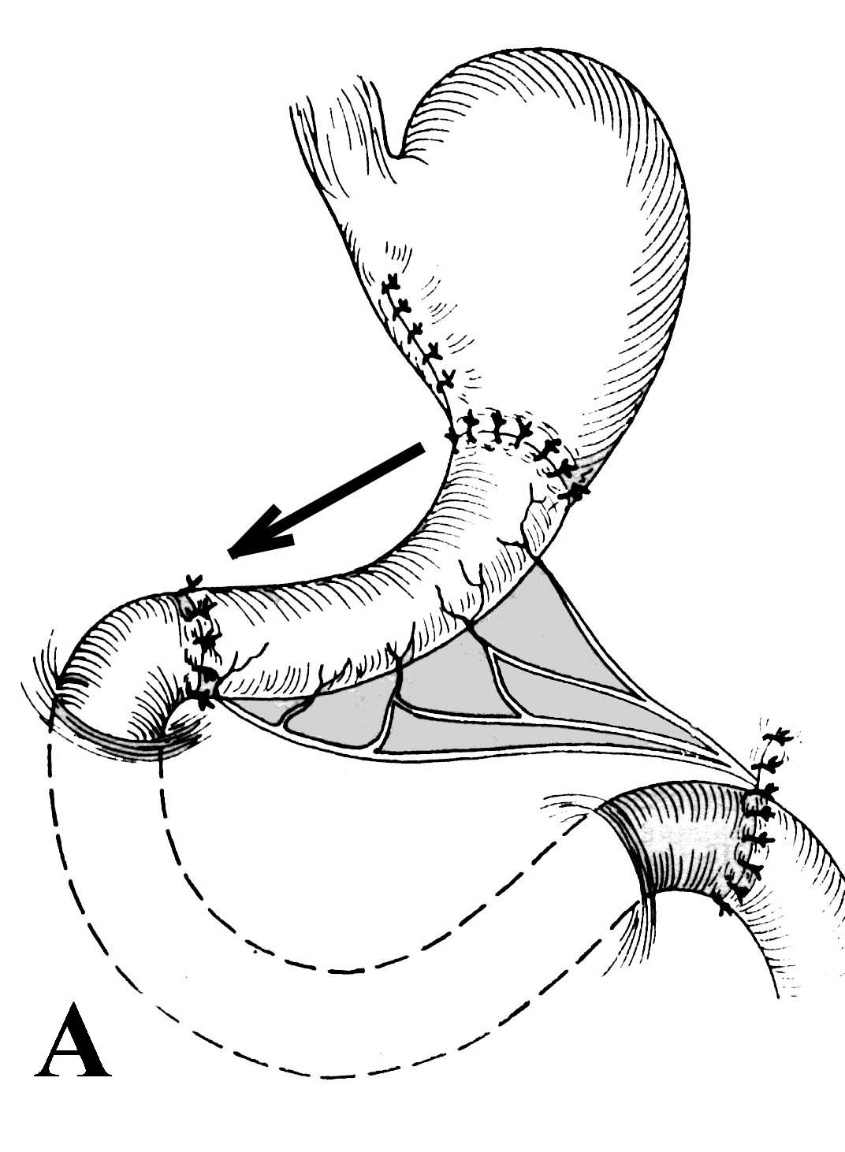
Хирургическое лечение
Оперативное вмешательство заключается в редуоденизации с гастроеюнодуоденопластикой.

Slide 20
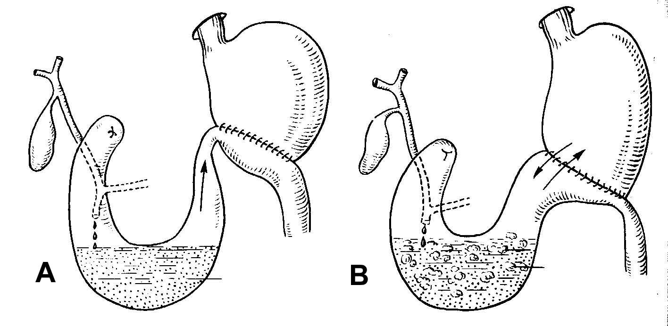
Синдром приводящей петли
после резекции желудка по способу Бильрот II, когда образуется выключенный с одной стороны слепой отдел кишечника

Slide 21
Чем проявляется синдром приводящий кишки
Отмечаются жалобы на:
- тяжесть или распирающие боли в эпигастральной области и правом подреберье, усиливающиеся после приема пищи
- Эти ощущения постепенно нарастают и вскоре завершаются обильной желчной рвотой (иногда с примесью пищи), приносящей заметное облегчение.

Slide 22
Причинами
могут быть как механические, так и функциональные нарушения проходимости кишечника

Slide 23
механические факторы:
1) слишком длинная приводящая петля без брауновского соустья
2) слишком короткая приводящая петля, которая в результате дополнительного фиксирования к малой кривизне может создать перегиб кишки
3) горизонтальное расположение линий желудочно-кишечного анастомоза, благодаря чему часть пищи поступает в приводящую петлю
4) выпадение слизистой приводящей петли в желудок или в отводящую петлю
5) ротация приводящей петли вокруг своей продольной оси
6) рубцы, спайки, опухоли или язвенный стеноз приводящей или отводящей петель
7) антиперистальтическое расположение кишки для анастомоза

Slide 24
Функциональный синдром приводящей петли может быть вызван:
спазмами приводящей и отводящей петель или сфинктеров 12-перстной кишки;
2) нарушением нервной регуляции 12-перстной и тощей кишки в результате перерезки нервных ветвей во время операции
3) имевшимся дооперационным дуоденостазом

Slide 25
По тяжести клинической картины можно выделить 4 степени заболевания:
-легкая степень тяжести
-средняя степень тяжести
-тяжелая степень тяжести
-очень тяжелая степень тяжести

Slide 26
Легкая степень тяжести:
есть легкие расстройства типа срыгиваний, рвоты желчью 1-2 раза в месяц, чаще связанные с приемом молока
Диспептические нарушения и болевые ощущения почти не беспокоят больных
общее состояние удовлетворительное
трудоспособность не нарушена.

Slide 27
Средней степени тяжести:
Рвота с желчью возникает 2-3 раза в неделю, количество рвотных масс достигает 200-300 мл
Возникновению рвоты предшествует появление чувства полноты в правом подреберье и эпигастрии после еды, особенно после жидкой пищи и молока.
Рвота приносит облегчение
У этой категории больных имеет место снижение трудоспособности, потеря в весе

Slide 28
Тяжелая степень тяжести
рвота возникает почти ежедневно, объем рвотных масс достигает 400-500 мл и более
После еды возникают распирающие боли в правом подреберье и подложечной области
Для облегчения состояния больные самостоятельно вызывают рвоту.
Характерно истощение, значительное снижение трудоспособности.

Slide 29
Очень тяжелая степень тяжести:
кроме вышеуказанных признаков, резкими расстройствами питания и обмена веществ (безбелковые отеки, резкое истощение, гипопротеинемия, малокровие)
а также значительными дистрофическими изменения со стороны паренхиматозных органов

Slide 30
Объективно:
можно отметить заметную асимметрию живота за счет выбухания в правом подреберье
легкую желтушность склер
падение массы тела

Slide 31
Лечение СПП:
легкой степени--- консервативное:
-щадящая диета
-противовоспалительные средства
-повторные промывания желудка
Выраженный синдром с частой и обильной рвотой
является показанием к хирургическому лечению.

Slide 32
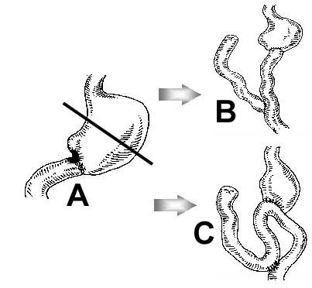
Хирургическое лечение СПП:
Субтотальная резекция желудка по Бальфуру (Желудочнокишечный и межкишечный анастомозы)

Slide 33
Пептическая язва анастамоза:
Хроническое воспаление слизистой оболочки части желудка, оставшейся после операции.
Возникает после:
Формирования гастроэнтероанастомоза в 5-*10% случаев
после резекции желудка - в 0,5-2% наблюдений.

Slide 34
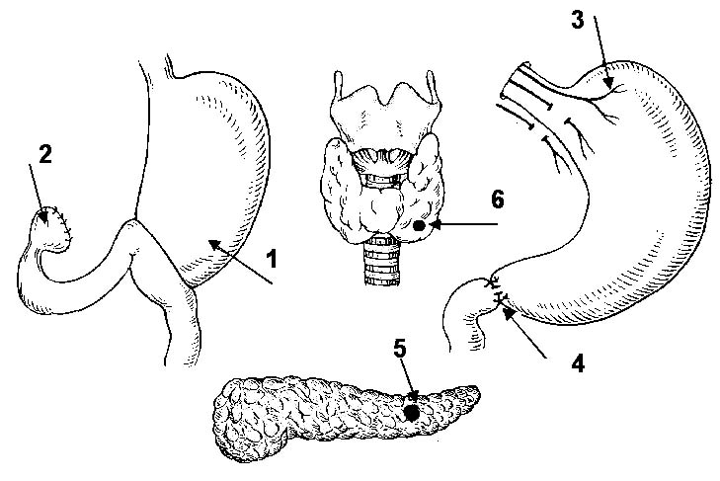
Причины развития пептической язвы анастамоза:
Повышенное кислото- и пепсинообразование вследствие:
экономной резекции;
повышенного тонуса п. vagus;
синдрома Золлингера-Элиссона
дистопии слизистой антрального отдела;
гиперпаратиреоилизм

Slide 35
Отмечаются:
снижение аппетита
ноющие боли
чувство тяжести под ложечкой после еды
временами понос
понижение трудоспособности
отрыжка.

Slide 36
Локализация болей при пептической язве также имеет свои особенности
Если для язвы 12-перстной кишки характерно наличие болей в эпигастральной области, правее от средней линии, то при пептической язве боль локализована в подложечной области, слева от срединной линии и несколько ближе к пупку, то есть соответствует проекции желудочно-кишечного анастомоза.
При пенетрации язвы в поджелудочную железу или брыжейку кишки боль иррадиирует в спину.
Болевой синдром при пептической язве не носит сезонный характер, как при язвенной болезни

Slide 37
Диагностика:
Для пептической язвы успешно применяют
Фиброгастроскопию- позволяющую обеспечить хороший обзор внутренней поверхности желудка.
Благодаря своей гибкости и мобильности дистального конца фиброгастроскоп легко вводится в отводящую и приводящую петли, конструкция его позволяет производить фотоснимки, прицельную биопсию.

Slide 38
Пептические язвы, по сравнению с язвами желудка, имеют большую склонность к
Пенетрации
пенетрация в брыжейку поперечно-ободочной или тощей кишки, в поджелудочную железу, в переднюю брюшную стенку
могут рубцово деформировать отводящую петлю, что является органической причиной синдрома приводящей петли

Slide 39
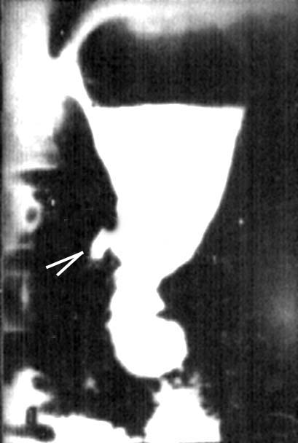
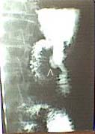
Пептическая язва:

Slide 40
Осложнения пептической язвы анастамоза:
профузные кровотечения
Перфорация
пенетрация в поджелудочную железу,
сужение анастомоза
образование воспалительного инфильтрата вокруг язвы
возникновение желудочнотонкотолстокишечного свища

Slide 41
Лечение пептической язвы:
Консервативное лечение:
снижающих секрецию соляной кислоты (антагонисты Н2-рецепторов)
подавляющих инфекцию (антибиотики, метронидазол, препараты висмута)
ускоряющих заживление язвы (сукральфат и др.).
должны быть прекращены курение и приемы алкоголя.
У больных, которые не реагируют на антагонисты Н.-рецепторов (пожилой возраст) или же страдающих синдромом Цоллингера-Эллисона, следует использовать омепразол (ингибитор нротонового насоса — препарат выбора).
В результате такого лечения заживление язв наступает в большинстве случаев, но возможны рецидивы.

Slide 42
Хирургическое лечение:
Если язва небольших размеров, свободна от пенетрации-
то производится ее иссечение с сохранением второй полуокружности кишки и ушиванием дефекта поперечно с дальнейшей ререзекцией желудка и стволовой ваготомией.

Slide 43
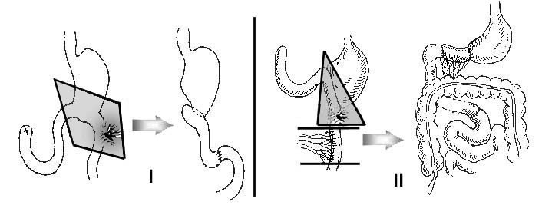
Хирургическое лечение:
Если
имеется
Перфорация:
применяется
анастомоз
по
Гофмейстеру-Финстереру

